Slide 1
WordPress
Készítette: Tóth Krisztián,
Kelemen Zsombor

Slide 2
A WordPress egy nyílt forráskódú PHP-alapú
tartalomkezelő és blog rendszer ami a MySQL adatbáziskezelőt használja adat-
tárolásra. A szoftver jelenleg az egy blog oldalon installációt támogatja de létezik egy többfelhasználós változata is a WordPress MU. Azonban a WordPress alapváltozata is lehetővé teszi a több WordPress blogot működtessünk.
A WordPress programozási nyelve a PHP.

Slide 3
A WordPress előnyei
Hátrányai
-A legnagyobb előnye a könnyű kezelhetősége és bővíthetősége
-Igen biztonságos
-Szakmai ismeretek nélkül is könnyen használható
-Könnyű karbantarthatóság és frissítés
-Teljesen ingyenes
-Magyar nyelven is elérhető
-Olyan személyek is tudnak létrehozni weboldalakat, akik nem rendelkeznek szakmai ismeretekkel
-Minél több bővítmény annál több hibalehetőséget
tartalmaz
-Nem igazán hatékony és biztonságos weblapot tudunk készíteni

Slide 4
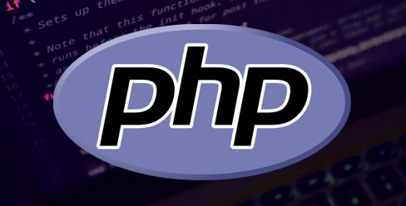
Mi is az a PHP?
A PHP egy általános szerveroldali szkriptnyelvek dinamikus weblapok készítésére. Az első szkriptnyel- vek egyike amely külső fájl használata helyett HTML oldalba ágyazható. A kódot a webszerver feldolgozómodulja értelmezi. Ezzel dinamikus weboldalakat hozva létre.

Slide 5

MySQL
Az MySQL egy többszálú SQL-alapú relációs adatbázis-kezelő szerver.
Ez a legelterjedtebb adatbázis-kezelő. Teljesen nyílt forráskódú.
Költséghatékony és egyszerűen beállítható megoldást ad a webhelyek szolgáltatására.

Slide 6
Források
https://hu.wikipedia.org/wiki/WordPress
https://rotisoft.hu/blog/mi-az-a-wordpress/

Slide 7
Köszönjük a figyelmet!

